Slide 1
DEȘERTIFICAREA ȘI AGRICULTURA
Lector univ. Dr. ȘTIRBU CLARA

Slide 2

DEFINIȚIE
Deşertificarea este definitǎ de Convenţia ONU pentru Combaterea Deşertificǎrii drept “degradarea terenurilor din zonele aride, semiaride şi subumede-uscate ca rezultat al acţiunii diferiţilor factori, inclusiv ai schimbǎrilor climatice, precum şi datoritǎ activitǎţilor umane”.
Degradarea solului în zonele uscate este definitǎ ca o reducere sau diminuare a productivitǎţii biologice sau economice. Ea afecteazǎ o treime din suprafaţa terestrǎ şi peste 1 miliard de oameni, putând fi considerat un proces de extindere a deșertului.
Deşerturile sunt definite ca regiuni ce se caracterizează prin existenţa unor soluri degradate, adesea destructurate, iar vegetaţia este cvasiinexistentă.

Slide 3
DEFRIȘĂRI
SECETĂ
DEȘERTIFICARE
VULNERABILITATEA POPULAȚIEI
IMPACTUL ANTROPIC
SCHIMBĂRI CLIMATICE
ARIDIZARE

Slide 4
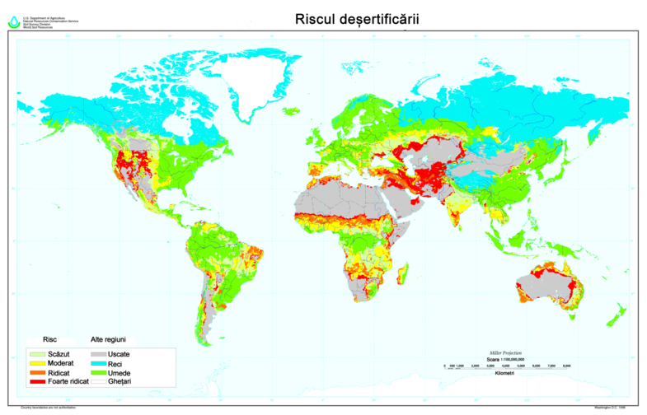
U.N.E.P. afirma ca in momentul de fata desertificarea afecteaza aproximativ 100 de tari si peste 1/3 din populatia Terrei.
Zonele cele mai afectate de acest proces sunt:
- Zona Subsahariana
- Asia Centrala
- Nord Estul Braziliei

Slide 5
În 1937 se iau decizii importante cu privire la importanța perdelelor forestiere. Se declanșează o acțiune de plantare în masă
Între 1948 și 1989 au fost defrișate suprafețe mari de pădure în vederea extinderii arabilului. Efectele dezastruase ale acestei acțiuni au fost estompate de înființarea sistemelor de irigație
1960 – România deținea 9300 ha perdele forestiere
1960-1970 – Se distrug perdelele de protecție
1989 – România mai deținea numai 1000 ha perdele forestiere
După 1989 efectele dezastruase ale defrișărilor ce au scăpat de sub control, au fost accentuate și de ”jaful” asupra sistemelor de irigații.
O intervenție apreciabilă s-a realizat prin PNDR, oferindu-se sprijin financiar pentru atenuarea efectelor schimbarilor climatice - Axa2

Slide 6

Deşertificarea reprezintă, practic o problemă legată de deficiențe ale planurilor de dezvoltare sustenabilă pe durată medie și lungă de timp.
România este pe lista celor 110 ţări de pe glob în care se înregistrează zone potenţial afectate de deşertificare, ca rezultat al perioadelor frecvente, lungi şi accentuate de secetă, datorate în principal dezechilibrelor apărute în caracteristicile climei, dar şi reducerii severe a suprafeţei ocupate de vegetaţia forestieră în regiunile de câmpie şi de dealuri joase.

Slide 7

Cum putem identifica zonele ce urmează a fi afectate de deșertificare
Zonele sunt caracterizate prin scăderea rezervelor de apa din sol
Vegetația se modifică, dominând plantele rezistente la secetă, diminuându-se și acestea până la dispariție.
Apar procese de eroziune, salinizare, lateritizare care au ca rezultat degradarea solurilor
Inaintarea dunelor.

Slide 8
Eroziunea eoliană este procesul prin care vântul desprinde de la suprafața solului și transportă particule solide și le depune la distanțe variabile, în funcție de greutatea lor și de intensitatea vântului. Este un proces specific zonelor cu soluri nisipoase și chiar pe soluri cernozionice cu textură nisipoasă.
În România eroziunea eoliană afectează peste 345.000 ha situate în zona nisipurilor și solurilor nisipoase (terasele Dunării din Oltenia, zonele din stânga a bazinului Jiului, Câmpia Bărăganului, Lunca șiDelta Dunării, litoralul Mării Negre, sudul Moldovei, Câmpia Tisei în zona de la Valea lui Mihai - Carei, Câmpia Transilvaniei, luncile râurilor interioare).

Slide 9
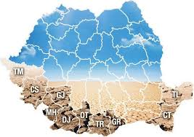
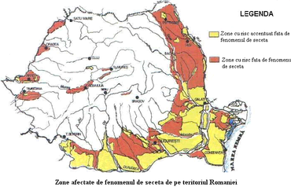
10 județe din țara noastră sunt expuse fenomenului de deșertificare în următorii 20 ani

Slide 10

CAUZELE DEȘERTIFICĂRII
modificarea regimului precipitaţiilor
atmosferice și fenomenul de încălzire globală cu toate efectele schimbărilor climatice apărute
influența antropică: defrișări masive, suprapăşunatul, creşterea rapidă a populaţiei
sărăcia și implicit lipsa unor mijloace alternative de existentă
cultivarea excesivă a solului care duce la apariția fenomenului de lateritizare (procesul de formare a solurilor slab fertile)

Slide 11
EFECTELE DEȘERTIFICĂRII
Scăderea fertilităţii solului, distrugerea biomasei
Producţii alimentare scăzute şi apariţia problemelor legate de lipsa hranei
Scăderea stării de sănătate a populaţiei şi riscul de apariţie a unor epidemii
Migrația populației către zone cu soluri fertile
Apariţia actelor ilegale şi a conflictelor

Slide 12
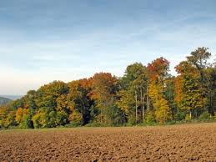

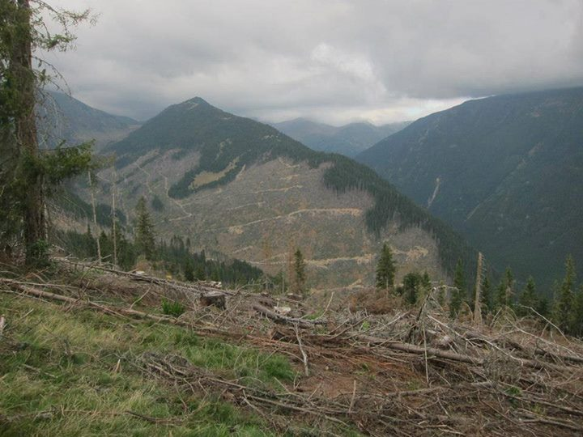
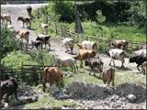
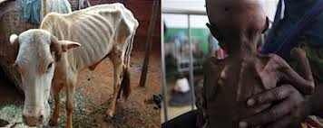

Slide 13

Perdelele forestiere de protecție – o măsură ameliorativă de contracarare a efectelor deșertificării
AVANTAJE
Perdelele forestiere reduc evaporaţia şi transpiraţia plantelor, astfel ca producţia agricolă în câmp creşte cu până la 20%.
Cercetările estimează că ponderea optimă a suprafeţei ocupate de perdelele forestiere este între 4 şi 6% din suprafaţa câmpului agricol.
În cazul aşezărilor umane din regiuni cu climă temperată, perdelele forestiere reduc necesităţile de încălzire a locuinţelor cu 10-20%.
Fiecare 100.000 ha de perdele forestiere plantate, care ar reprezenta 40 de milioane de arbori, stochează aproximativ 5.000 tone CO₂ la vârsta de 20 de ani, cantitate care va creşte odată cu vârsta arborilor.

Slide 14
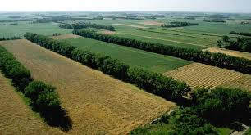
Vara, efectul de răcire a aerului într-o zonă cu vegetaţie forestieră depăşeşte 3⁰C. Considerând că scăderea temperaturii cu 1⁰C este echivalentă cu o creştere a poziţiei altitudinale cu 200 m, rezultă că într-o zonă împădurită, microclimatul de sub coronament este similar cu cel dintr-o zonă fără arbori situată la altitudinea de 600 m.
Reducerea temperaturilor ridicate datorită prezenţei arborilor este asociată cu o creştere a umidităţii aerului cu aproximativ 18%, îndeosebi la sfârşitul ciclului diurn.
Filtrarea particulelor în suspensie şi
a prafului.

Slide 15
Înființarea sau reabilitarea sistemelor de irigații
Inca de la inceputul anilor ’90, Banca Mondiala s-a implicat in furnizarea de sprijin României, in vederea restructurarii sectorului agriculturii cu irigatii
În Proiectul de reabilitare și reformă a irigațiilor care avea ca obiective stabilite sa incurajeze irigatiile economice si utilizarea optima a resurselor disponibile. In termeni concreti, aceasta strategie urmareste sa maximizeze suprafetele unde irigatiile sunt economic viabile, date fiind cuantumurile actuale ale subventiilor.
Pentru atingerea acestor obiective, strategia cuprinde urmatoarele domenii de interventie:
(i) reforma subventiilor si preturilor;
(ii) dezvoltarea OUAI-urilor;
(iii) restructurarea SNIF (furnizorul seviciilor de irigatii);
(iv) reabilitarea componentelor de infrastructura deteriorate si furnizarea de echipament de udare in câmp.

Slide 16
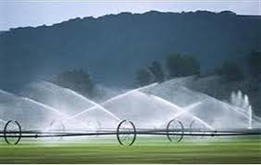
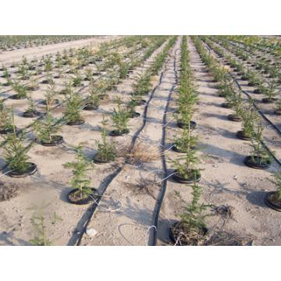
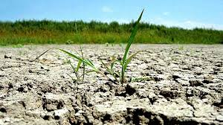

Slide 17
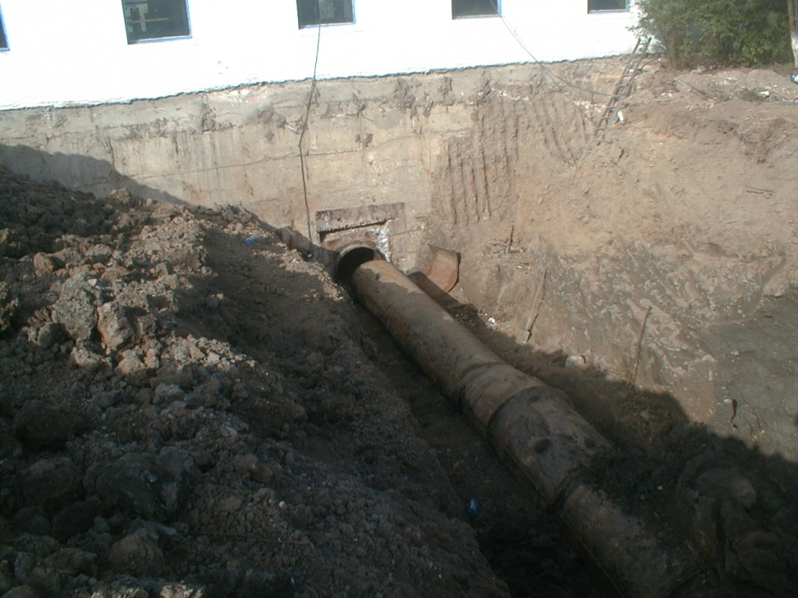
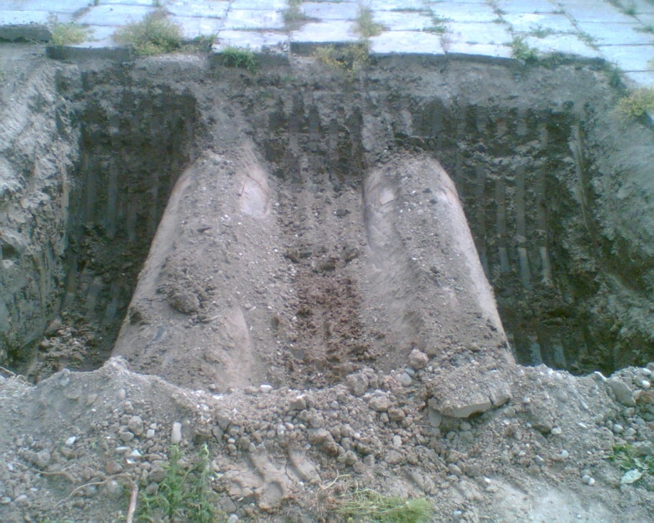
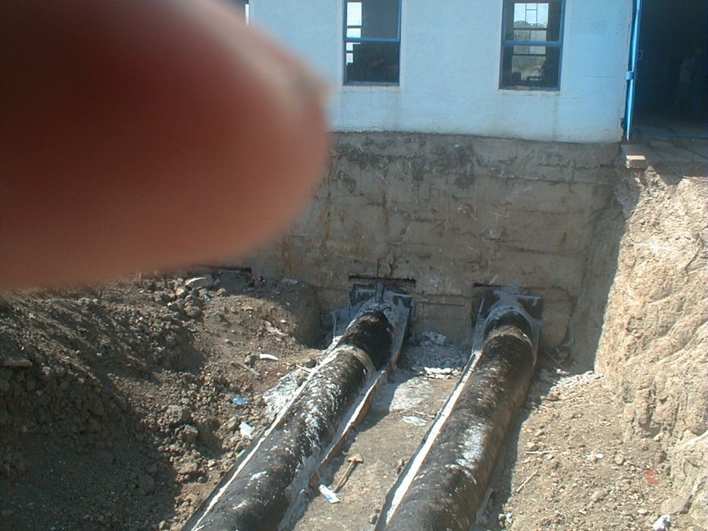
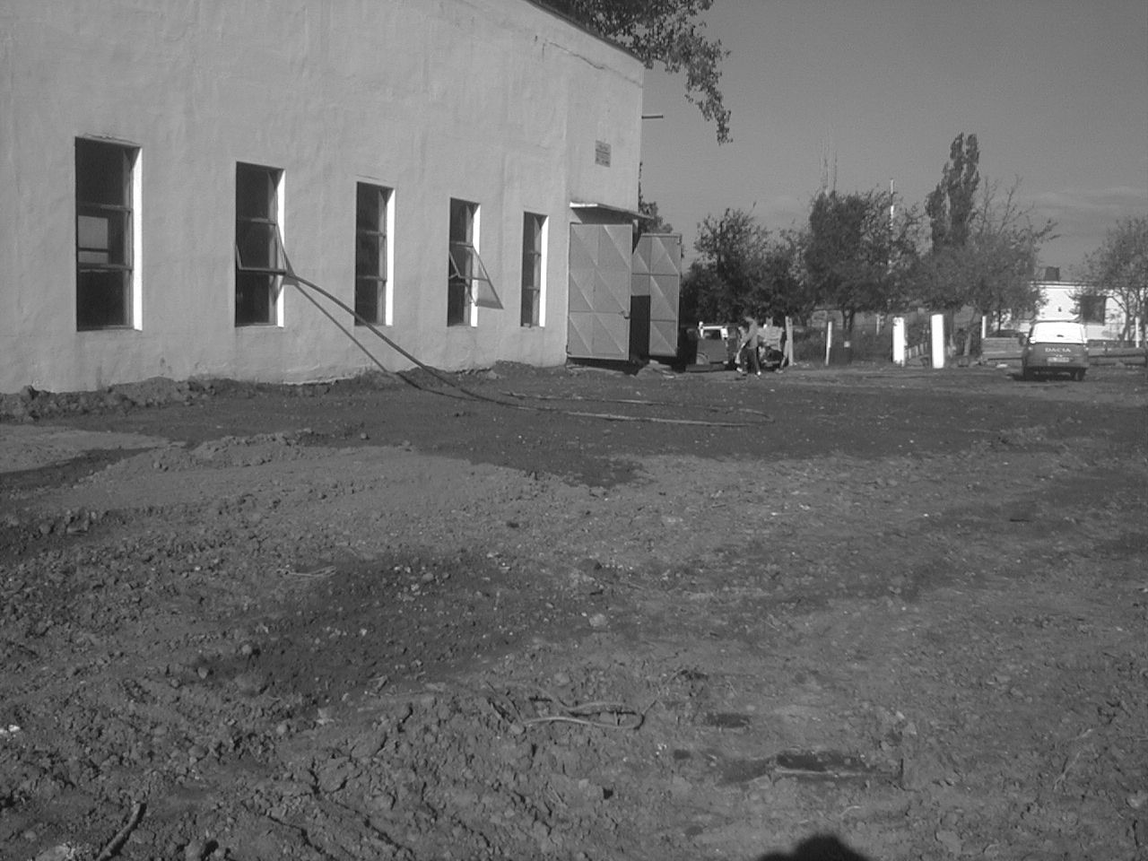
AMENAJARE HIDROAMELIORATIVA COMPLEXA CAMPIA COVURLUI, JUDETUL GALATI
ÎNLOCUIRE CONDUCTE REFULARE

Slide 18

Măsuri generale
Conştientizarea proprietarilor de teren şi autorităţilor locale;
Menținerea sistemului de compensaţii acordate producătorilor agricoli pentru pierderile produse prin instalarea perdelelor (măsura 2.2.1.);
Identificarea priorităţilor pentru înfiinţarea perdelelor forestiere, în regiunile/judeţele cel mai mult afectate de de factorii climatici dăunători;
Identificarea soluţiilor optime de administrare şi gospodărire a perdelelor, pe bază de criterii sociale, economice şi ecologice;
Introducerea în sistemul naţional de perdele şi a structurilor de tip pomicol, prin utilizarea speciilor de pomi şi arbuşti fructiferi, de mare interes economic pentru proprietarii de terenuri;
Reconstrucţia perdelelor destructurate
Monitorizarea terenurilor afectate de secetă, degradarea terenurilor şi deşertificare

Slide 19
Până în prezent au fost adoptate mai multe programe şi strategii cu relevanţă pentru activitatea de combatere a secetei, degradării terenurilor şi deşertificării, dintre care cele mai importante sunt:
• Strategia Naţională pentru Dezvoltare Durabilă (1999);
• Programul Naţional pentru Protecţia Mediului (2000);
• Strategia Naţională de Management a Riscului Producerii de Inundaţii (2005);
• Programul Naţional de Reabilitare a Păşunilor (2005-2008);
• Strategia de Dezvoltare a Silviculturii în perioada 2001-2010.
• Planul Naţional de Dezvoltare pe perioada 2007-2013;
• Programul Naţional de Dezvoltare Rurală în perioada 2007-2013;

Slide 20
MANAGEMENTUL
RISCULUI
depistarea și evaluarea riscurilor și a vulnerabilitãților
Stabilirea profilului de risc
reabilitarea și reconstrucția
Politici și măsuri de diminuare și control al riscului
Avertizare/Implicare
Cercetare/Educare
Conștientizre
Dezvoltarea durabilă are nevoie de o societate durabilă!!!

Slide 21

Vă mulțumesc pentru atenție!

